Slide 1
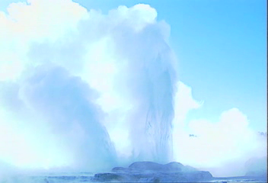

习题辅导课（三）
磁场与磁力

Slide 2
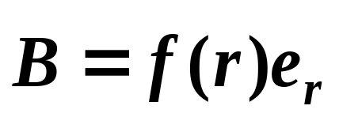
1 证明不存在球对称辐射状磁场：

Slide 3
2. 《指导》§3.3 三 . 4
（1）I₁与I₂ 共面， I₁为竖直的无限长电流，
I₂ 为圆电流。
（2）两竖直平行长直电流与矩形电流线圈共面，
矩形的长边与平行，并都通以同样的电流I.
（3）I₁是“无限长”长直电流，它与通有
电流 I 的线圈 a b c d 的平面平行，
并与 ad、bc 边等距。

Slide 4

3. 《指导》§3.2 四 .2
长直导线 aa’与一半径为 R 的导体圆环相切于a点，另一长直导线 bb’沿半径方向与圆环相接于b点，如图。
现有稳恒电流 I 从 a 点流入而从b 点流出。
L
a
I
a’
（1）求圆环中心
0点的 .
R
L₂
120⁰
L₁
0
（2） 沿图中所示
的闭合路径 L
的环路积分=？
b
I
b’

Slide 5
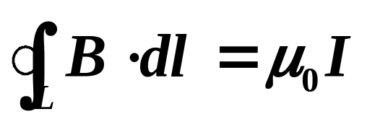
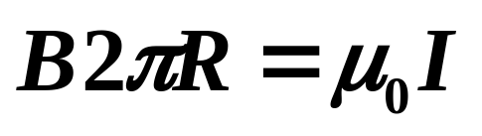
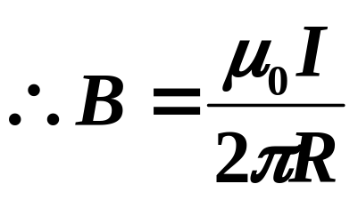
4. 《指导》§3.2 三 .2(修改)
设ab为闭合电流 I 中的一段直线电流，长为 2R。取半径为R 、圆心为 ab 的中点o、且垂直于 ab 的圆为回路 L。
有人用安培环路定理求 L 上各点的 B:
a
I
2R
0
R
L
b
对不对？

Slide 6
5. 《指导》§3.1 四 .4
有一个半径为 R 的“无限长”半圆柱面导体，
沿轴方向的电流 I 在柱面上均匀地流动。
0
试求：
半圆柱面导体轴线 oo’
上的磁感应强度。
R
I
0’

Slide 7
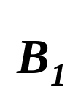
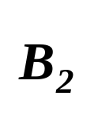

6 . 《指导》§3.3 四 .6
将一个电流均匀分布的“无限大”载流
平面放入一个均匀磁场中，放入后磁场如图
所示。平面两侧的磁感应强度分别为 和 ，
它们都与载流平面平行，并与电流垂直。
试求：载流平面上单位面积所受的磁力的大小。
B₁
B₂

Slide 8

7 . 《指导》§3.1 四 .4有一厚 2h 的无限大导体平板，
其内有均匀电流平行于表面流动，电流密度为 ,
求空间的磁感应强度的分布。
B_{外}
a
d
P
B_{内}
h
i
0
0’
i
B_{内}
b
c
B_{外}

Slide 9

8. 通电导体的形状是：在一半径为R的无限长的导体圆柱内，在距柱轴为 d 远处，沿轴线方向挖去一个半径为 r 的无限长小圆柱。如图。
导体内均匀通过电流，体电流密度为J
求：小圆柱空腔内一点的磁感强度

